Slide 1
Проблема повышения эффективности обучения на уроках иностранного языка.
Подготовила
Полтораченко Алина Юрьевна
Учитель иностранного языка
МБОУ СОШ №11 ст. Запорожская

Slide 2
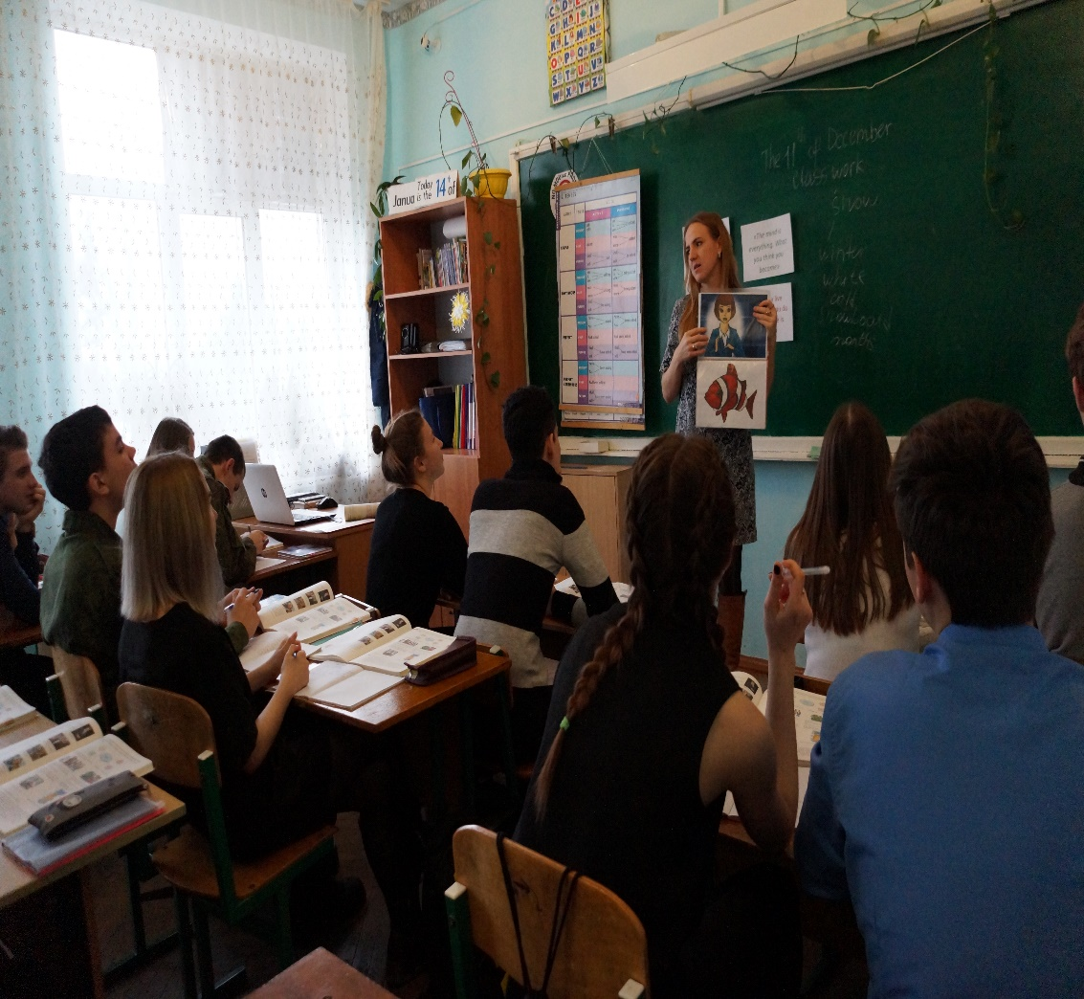
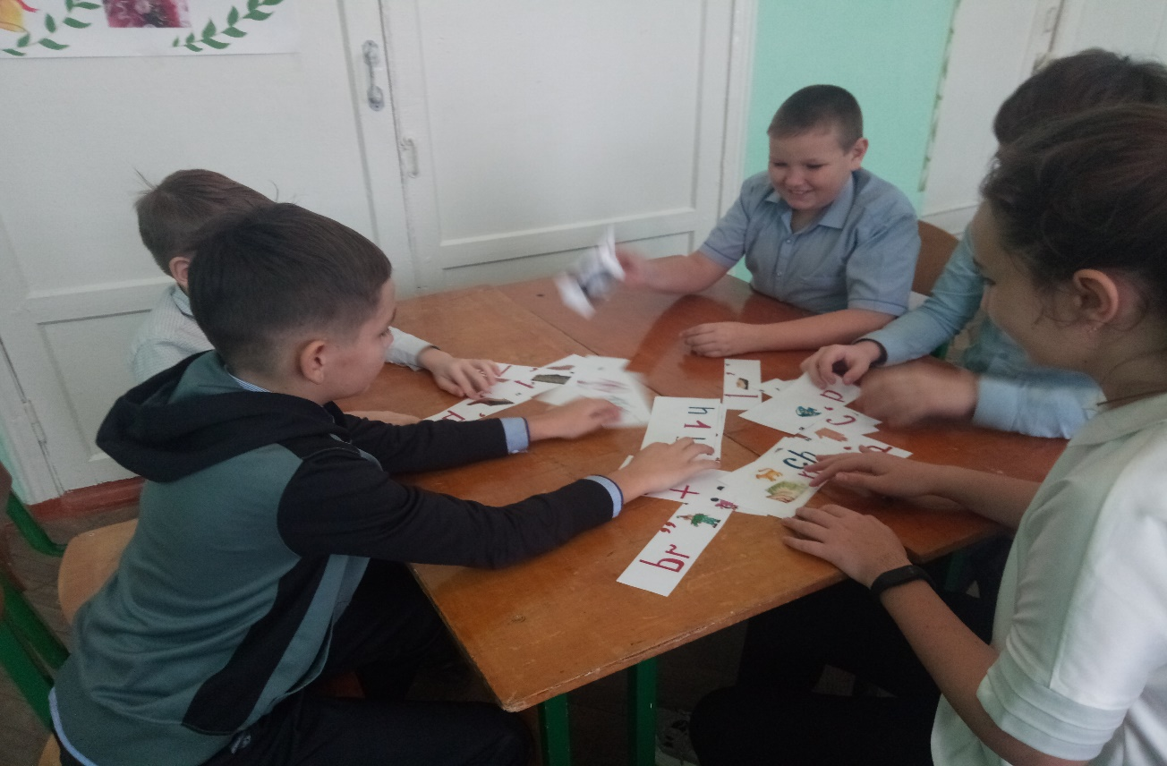
Повышение эффективности урока — важнейшая проблема, волнующая всех учителей. Учителя ищут разные способы «оживления» урока, привлечения школьников к активной работе, разнообразия форм объяснения и обратной связи.

Slide 3
Выделяются следующие пять типов уроков:
уроки изучения нового учебного материала;
уроки совершенствования знаний, умений и навыков;
уроки обобщения и систематизации;
комбинированные уроки;
уроки контроля и коррекции знаний, умений и навыков.

Slide 4
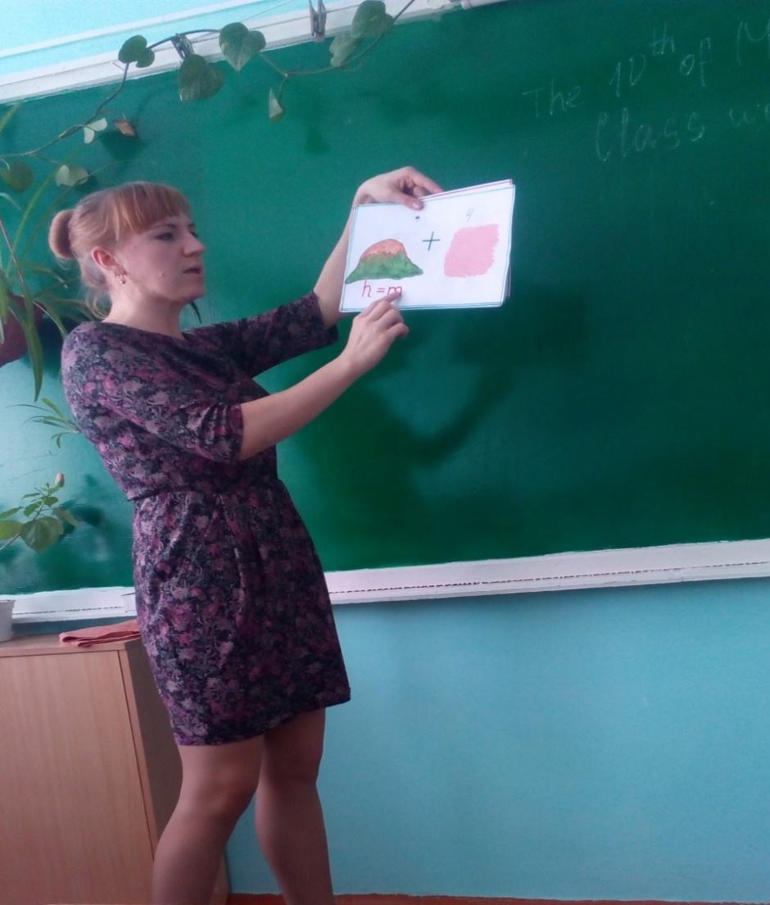
Нестандартные уроки иностранного языка
Нестандартные уроки — это неординарные подходы к преподаванию учебных дисциплин. Цель их предельно проста: оживить скучное, увлечь творчеством, заинтересовать обыденным, так как интерес-это катализатор всей учебной деятельности.
Эти уроки включают в себя все разнообразие форм и методов, особенно таких, как проблемное обучение, поисковая деятельность, межпредметные связи, опорные сигналы, конспекты и другое.

Slide 5
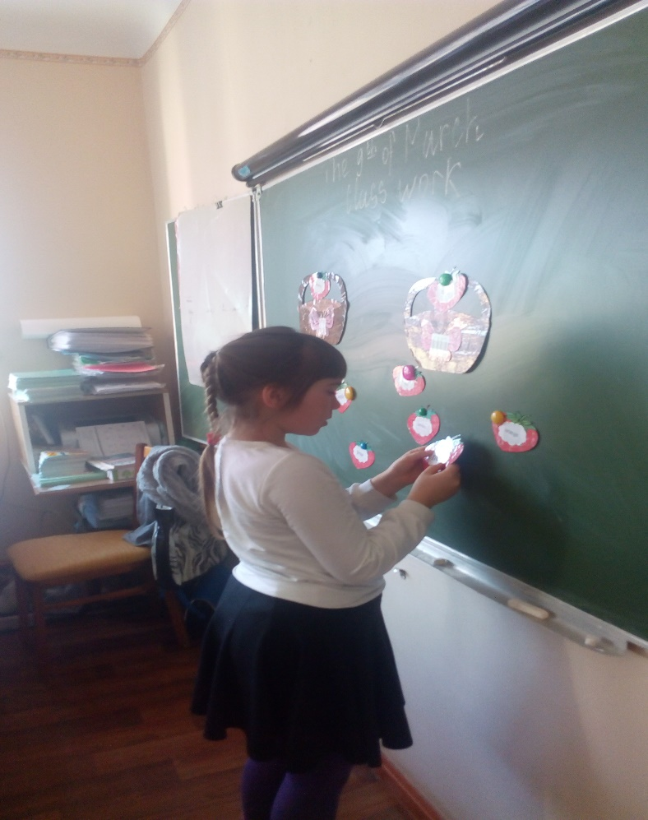
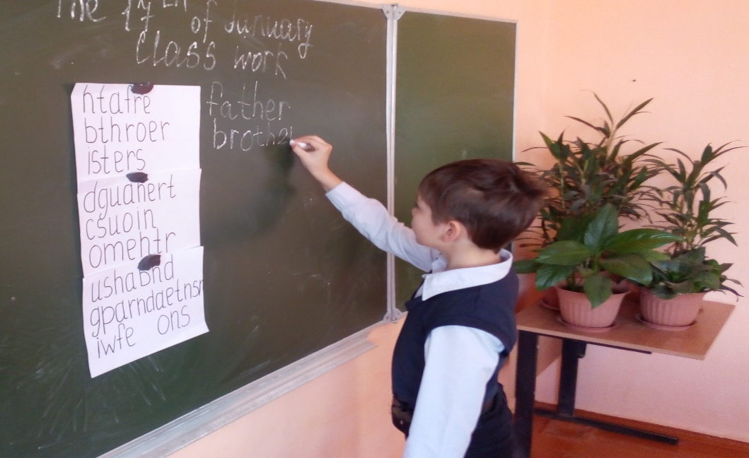
Уроки с применением игры.
На таких уроках создается неформальная обстановка, игры развивают интеллектуальную и эмоциональную сферу учащихся

Slide 6
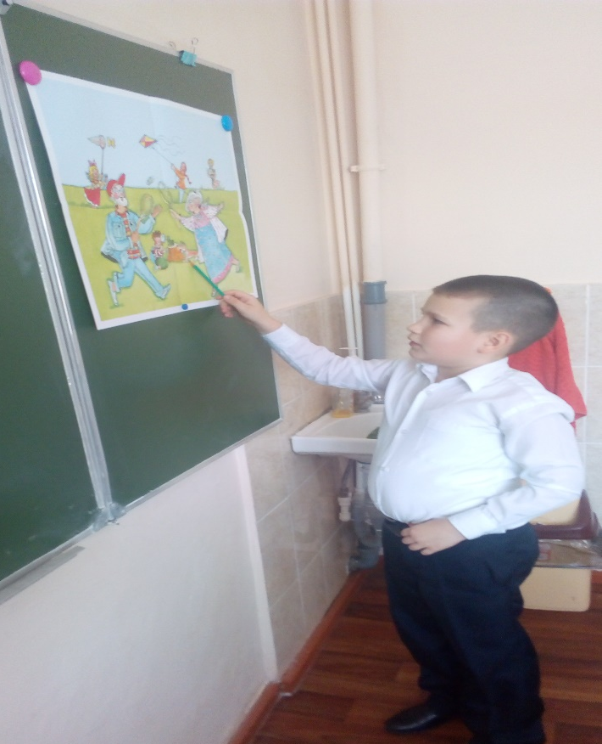
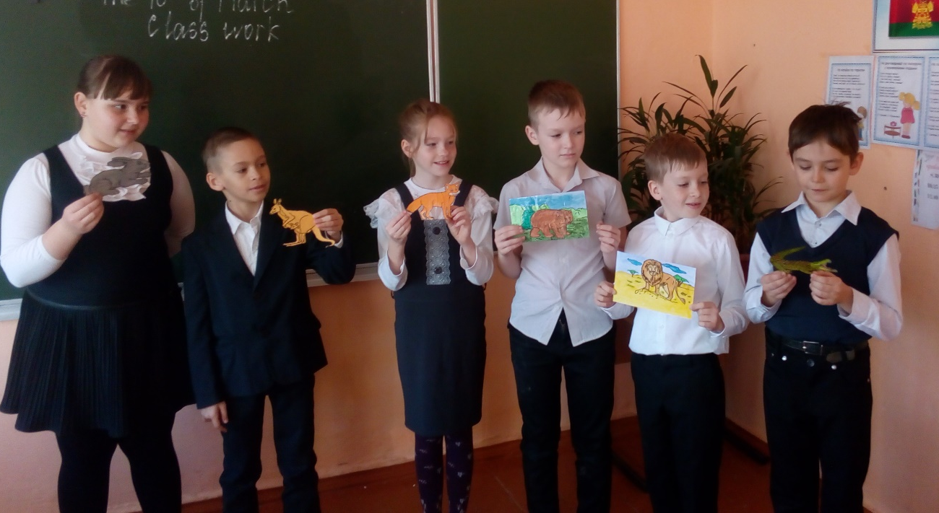
Уроки - сказки, уроки – путешествия
опираются на фантазию детей и развивают ее

Slide 7
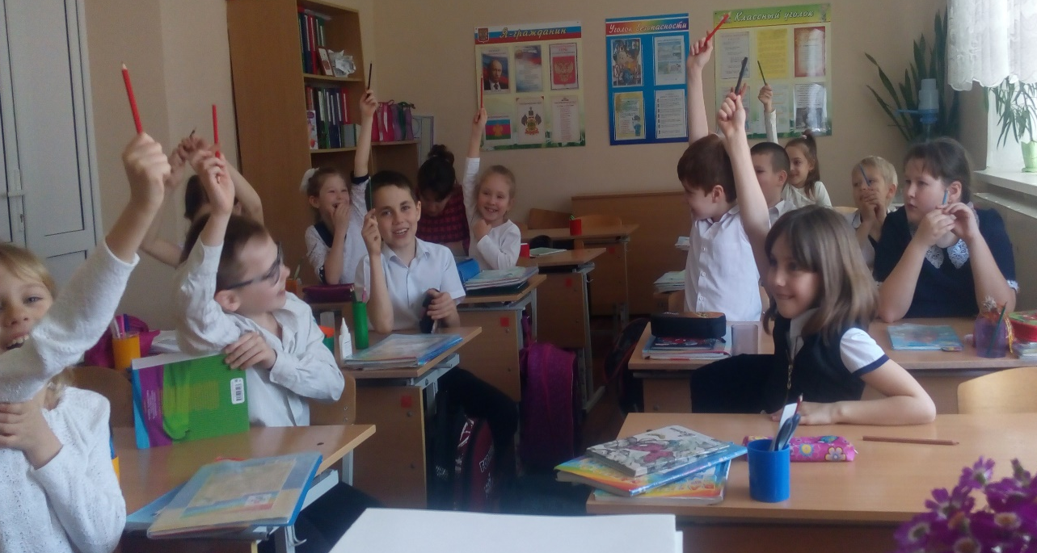
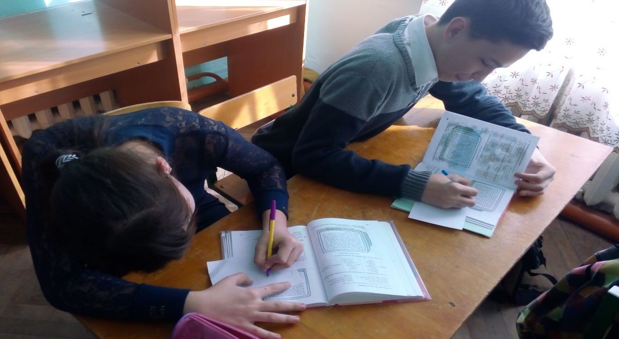
Уроки – состязания, викторины
проводятся в хорошем темпе и позволяют проверить практические и теоретические знания большинства школьников по выбранной теме.

Slide 8
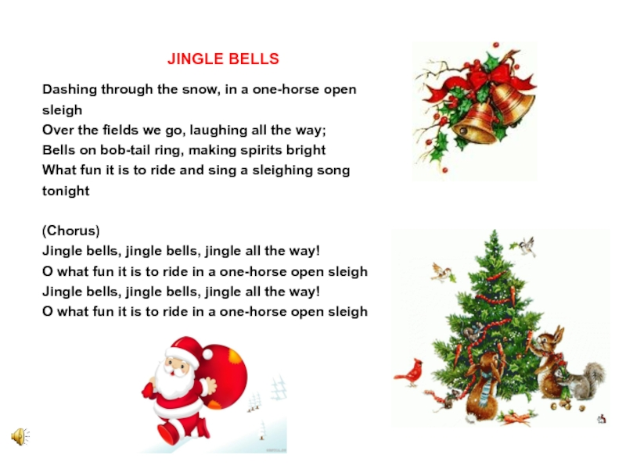
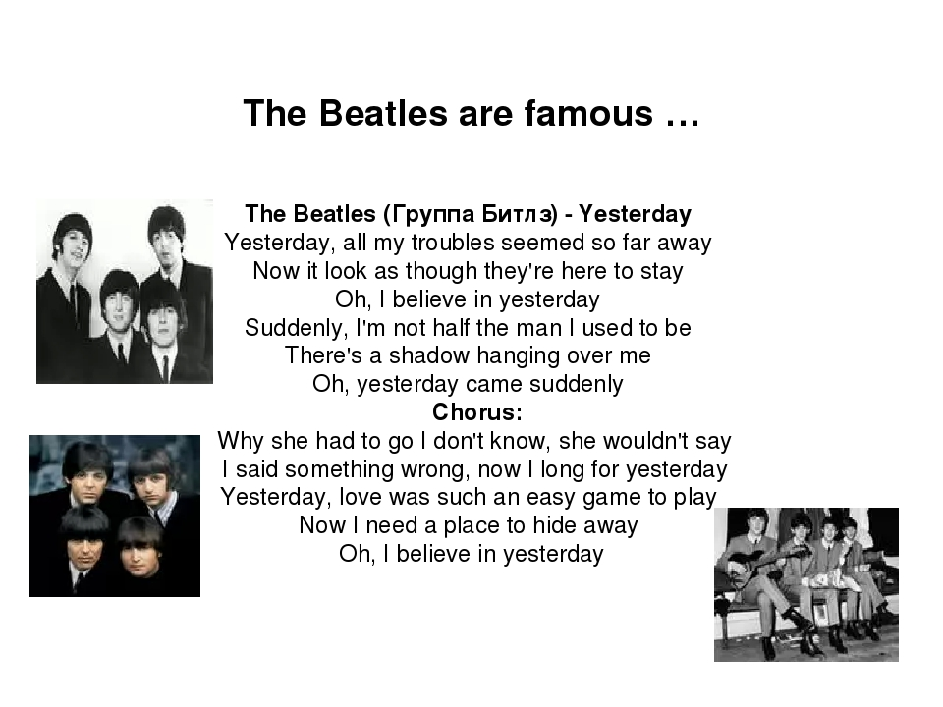
Уроки с применением песен
Использование песенного материала стимулирует мотивацию и поэтому способствует лучшему усвоению языкового материла благодаря действию механизмов непроизвольного запоминания, позволяющих увеличить объем и прочность запоминаемого материала.

Slide 9
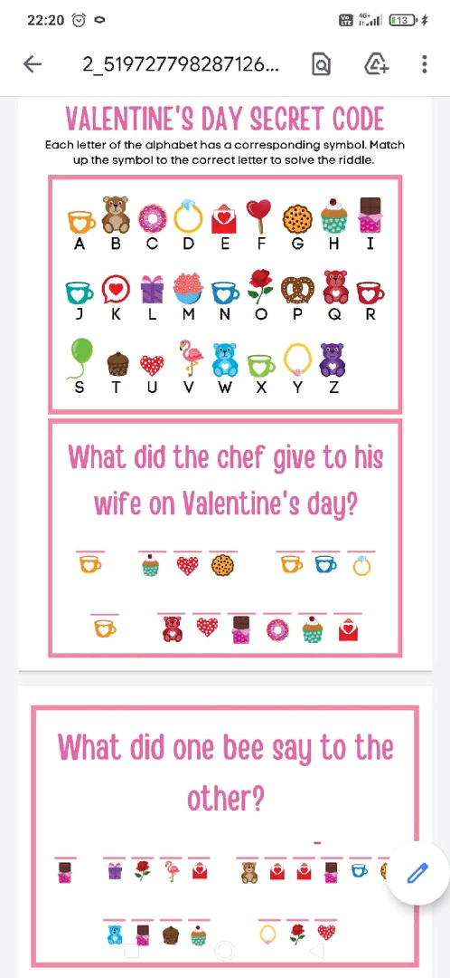
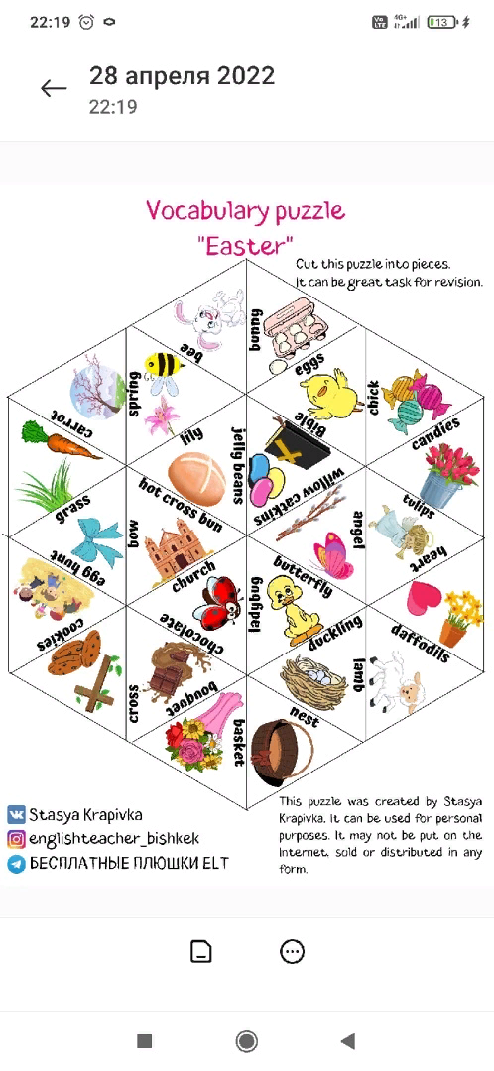
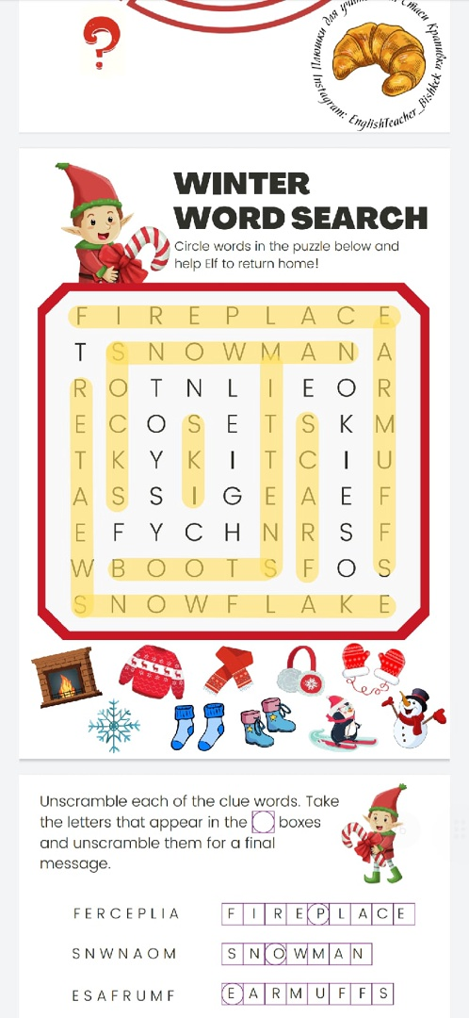
Урок-праздник.
Эта форма урока расширяет знания учащихся о традициях и обычаях, существующих в разных странах и развивает у школьников способности к иноязычному общению, позволяющих участвовать в различных ситуациях межкультурной коммуникации.

Slide 10
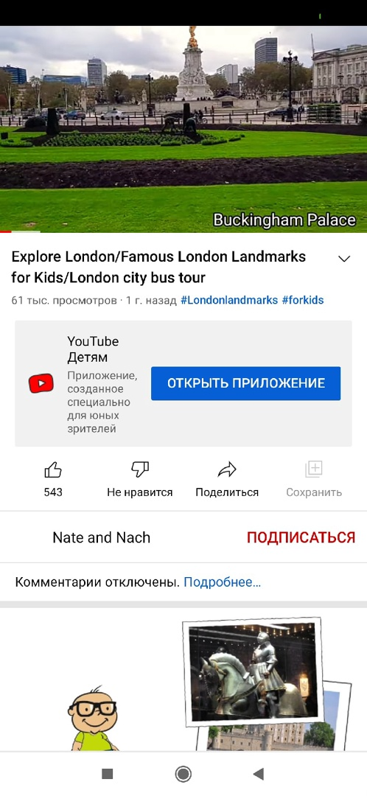
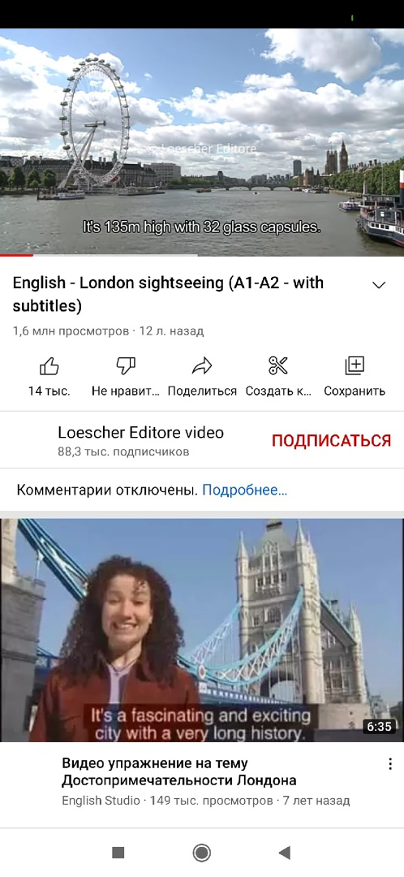
Видеоурок
Использование видео фильмов способствует реализации важнейшего требования коммуникативной методики – представить процесс овладения языком как постижение живой иноязычной культуры;
Еще одним достоинством видеофильма является его эмоциональное воздействие на учащихся. Использование видеофильма помогает также развитию различных сторон психической деятельности учащихся, и прежде всего внимания и памяти.

Slide 11
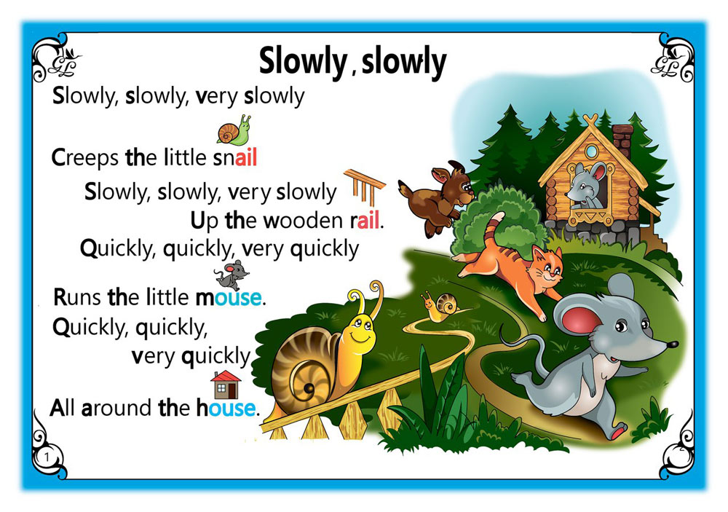
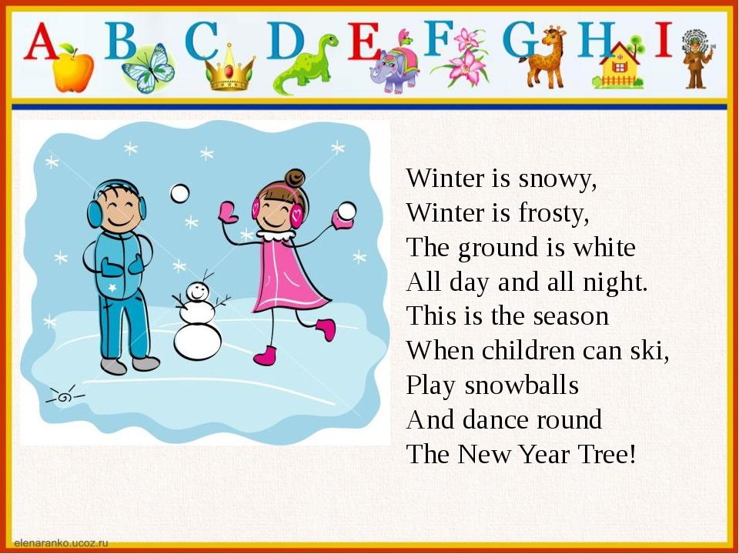
Урок с использованием поэтического материала
Это один из эффективных приемов обучения языку, так как стихи многофункциональны по своей сути. К ним обращаются для тренировки произношения, лексического и грамматического материала, развития речи, обучению выразительному чтению.

Slide 12
При помощи стихотворений возможно решить целый комплекс важных методических задач:
презентация нового звука, его произношения;
отработка изучаемого фонетического явления (при чтении и заучивании стихов);
введение нового лексического материала;
введение новой разговорной темы и организация обсуждения;
использование лексико-грамматического материала на продуктивном уровне (при трансформации и составлении рифмовок по аналогии).

Slide 13


